Slide 1
半导体物理基本方程
1. 泊松方程（计算能带变化）
2. 电流连续性方程（计算输运，本课程主要涉及DD模型）
紧束缚近似
PN结、异质结
能带基础
近自由近似
结型器件
金-半接触
半导体
能带
双极结型晶体管
晶格振动
声子
栅控能力
晶体缺陷理论
半导体器件基本原理
MOSFET
迁移率改善
输运机制
小尺寸效应
半导体载流子输运
非平衡态载流子
新原理器件
光电效应
非理想因素

Slide 2
能带基础
共有化电子：固体中的电子不再束缚于单个原子，而是在整个固体内运动。
单电子近似和周期场近似：假设大量共有化电子，近似为单电子在平均势场下的运动，平均场具有与晶格相同的周期性。
布洛赫定理：周期场中的电子具有
波矢k取离散值
周期场中的电子，其本征态具有确定的动量和能量，因此常用能量和动量来共同描述电子的运动状态。
K空间：k坐标所在空间称为（实际上与电子的动量空间对应），在K空间描述电子能量（能带）形式简单，便于进一步的分析和讨论。
E-k关系：在K空间描述的能量E随 k 变化的关系，是描述晶体中电子能态的基本关系。能量E为k的周期函数，E在K空间呈准连续分布，形成能带。
布里渊区：K空间存在多个布里渊区，每个布里渊区E-k具有一一对应关系。

Slide 3

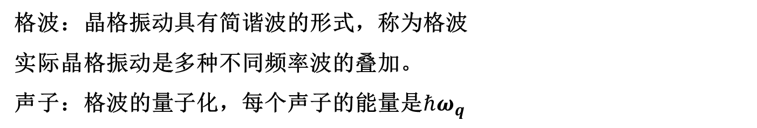
晶格振动
$${\text{μ}}_{nq}=Ae^{i(ωt−naq)}$$
格波：晶格振动具有简谐波的形式，称为格波
实际晶格振动是多种不同频率波的叠加。
声子：格波的量子化，每个声子的能量是$ℏω_{q}$
晶体缺陷
浅能级杂质：施主或受主
深能级杂质：多重能级，复合中心，陷阱
费米能级随温度的变化：低温弱电离，高温强电离，本质电离
简并半导体：杂质能级的电子波函数发生交叠，在禁带中形成杂质能带

Slide 4
载流子输运
微观运动：热运动与散射
散射机制：电离杂质散射，晶格（声子）散射等
平均自由程：发生两次散射之间所运动的平均距离
影响迁移率的因素：有效质量，平均自由时间
电阻率与温度的关系：载流子浓度和迁移率与温度的关系
宏观运动：漂移运动和扩散运动
爱因斯坦关系

Slide 5
非平衡载流子
非平衡态：由于外界影响，载流子分别偏离平衡态。非平衡态可以是稳定态也可以是非稳定态。
准平衡态：各子系统内部已达到热平衡，但子系统之间尚未达到热平衡的状态称为准平衡态。
准费米能级：准平衡态下，在导带、价带子系统中，可分别引入自己的费米能级，称为电子和空穴的准费米能级。
非平衡载流子：非平衡状态下的载流子称为非平衡载流子。
过剩载流子：非平衡载流子浓度超过热平衡时的部分
过剩载流子的生成（注入）和复合。
复合机制：直接复合，间接复合，俄歇复合。
间接复合的4个微观过程：电子俘获，电子发射，空穴俘获，空穴发射。
复合的驱动力pn－n_{i}² ，本征费米能级附近的缺陷是最有效的复合中心。
非平衡载流子的寿命和扩散的计算。
光电效应及其应用：光吸收和光发射

Slide 6
半导体物理基本方程
电子和空穴的准费米势：
定义：
称为电子和空穴的准费米势。
基于以上结果，可以得到以下结论：电子或空穴的准费米势在空间的变化将引起电子或空穴电流。
计算准费米能级的位置。

Slide 8
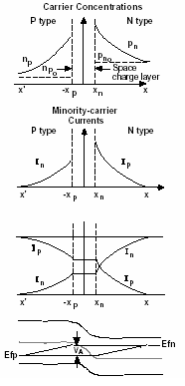
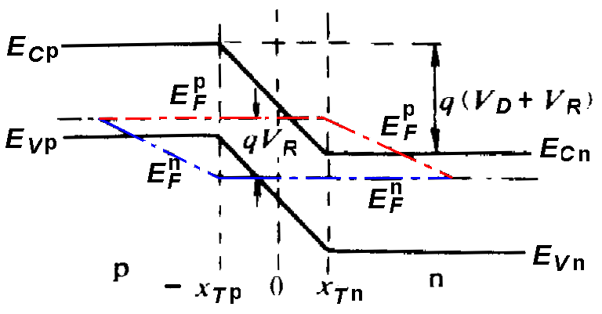
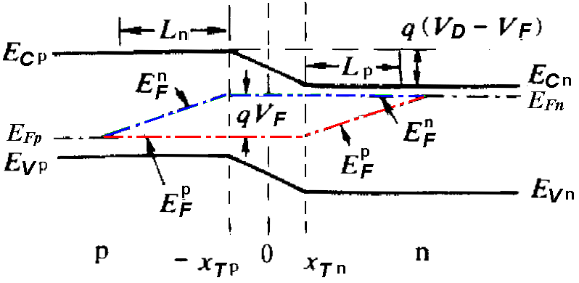
PN结、肖特基和异质结二极管
PN结正反偏时的准费米能级：主要降落在准中性区
PN结的主要电流机制：过剩少子形成的扩散电流

Slide 9
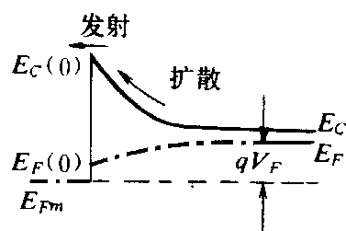
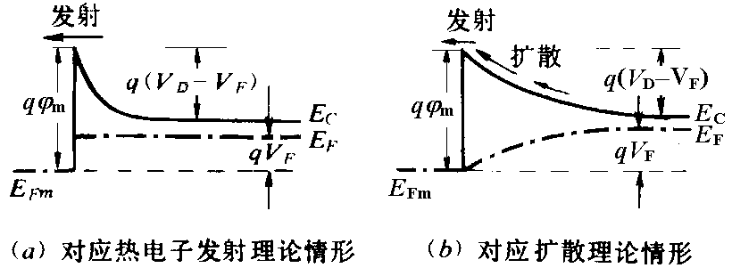
PN结的扩散电容：PN结的过剩少子浓度变化形成的微分电容
肖特基电流机制和能带图：热电子发射和扩散

Slide 10
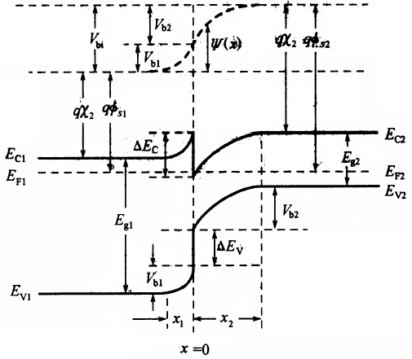
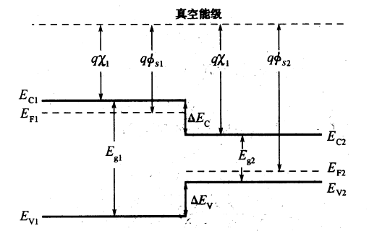
异质结：两种不同半导体组成的结
异质结分类：反型异质结，同型异质结；突变异质结，缓变异质结
异质结能带：能带在界面不连续，形成尖峰和凹口；电场不连续；平衡时费米能级仍然是平的；真空能级弯曲且连续；可能存在耗尽层或积累层。

Slide 11
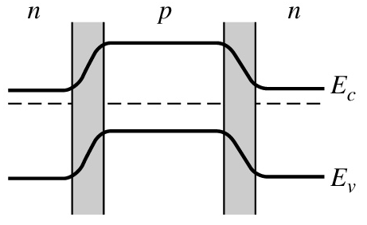
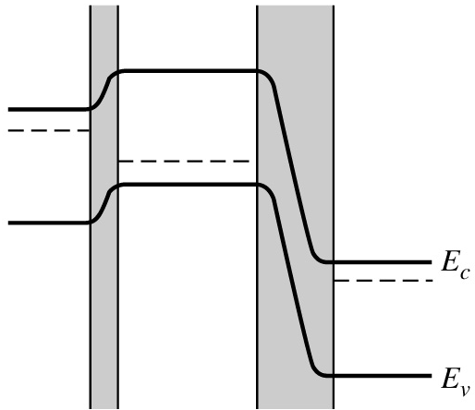
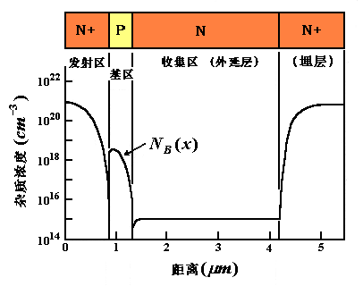
双极晶体管
双极晶体管的器件结构：两个背靠背的PN结，中间基区宽度很窄。
掺杂浓度的特点：发射区最高，集电区最低。原型晶体管掺杂浓度均匀，实际晶体管掺杂浓度变化

Slide 12
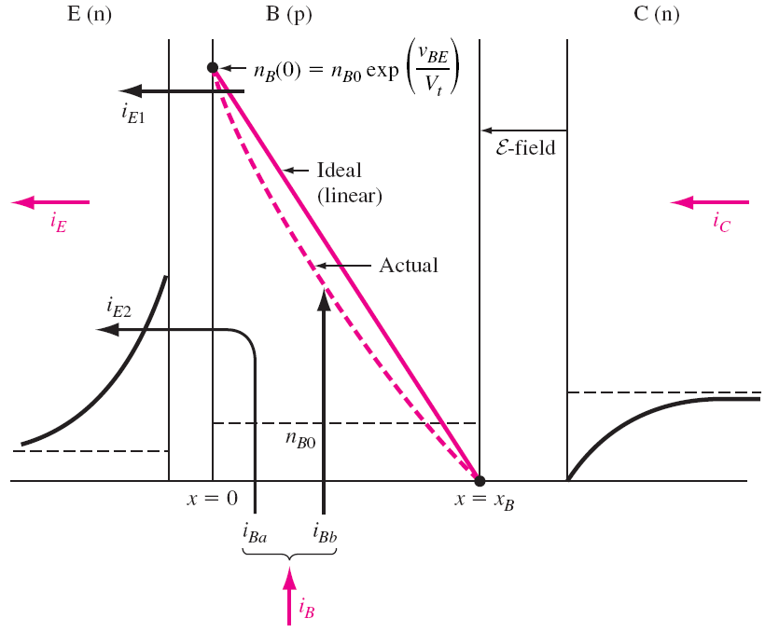
NPN双极晶体管主要电流机制：BE结正偏形成的电子电流，BC结反偏形成的集电区电子电流，基区的复合电流，基区到发射区的空穴扩散电流。

Slide 13
结型器件的非理想特性及其物理图像
PN结电流：空间电荷区的产生电流对PN结反向电流的影响，空间电荷区的复合电流对PN结正向小电压IV的影响，大注入效应对正向大电压IV的影响，串联电阻对极大电压IV的影响。
肖特基势垒：镜像力导致势垒降低，界面态的费米钉扎效应导致势垒与金属功函数无关。
双极晶体管：Early效应（基区宽度调变效应）导致的电流不饱和，发射区重掺杂导致的禁带变窄

Slide 14
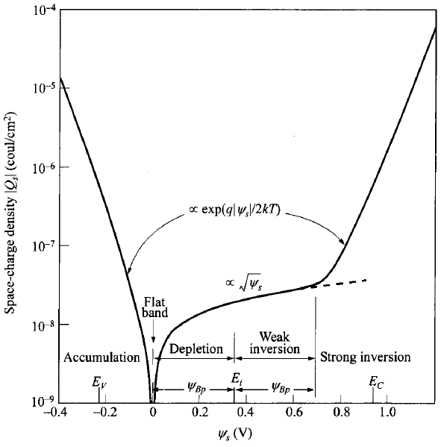
MOSCAP
表面电荷密度与表面势的关系
表面电荷电容与表面势的关系
栅压与表面势的关系

Slide 15
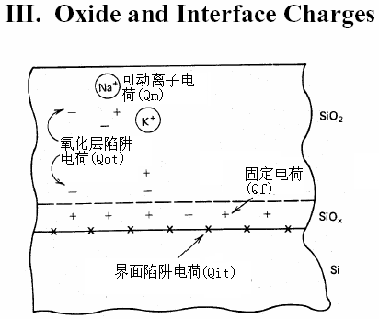
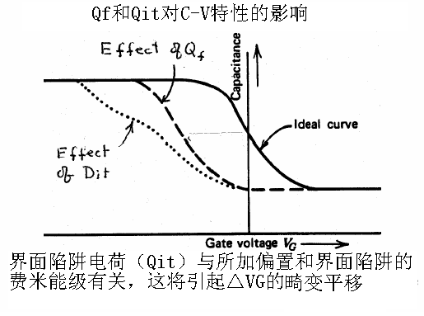
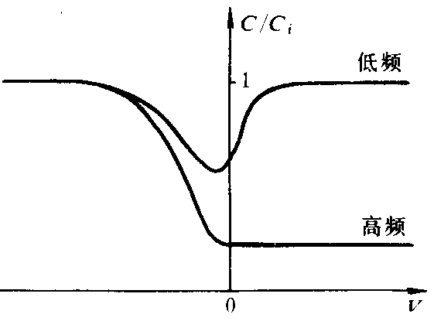
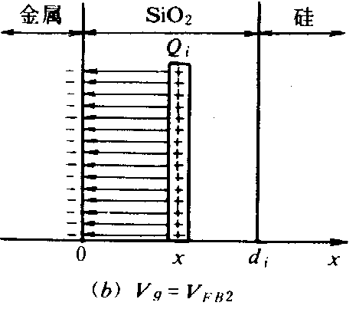
氧化层和界面电荷对平带电压和CV的影响

Slide 16

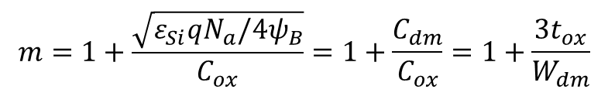
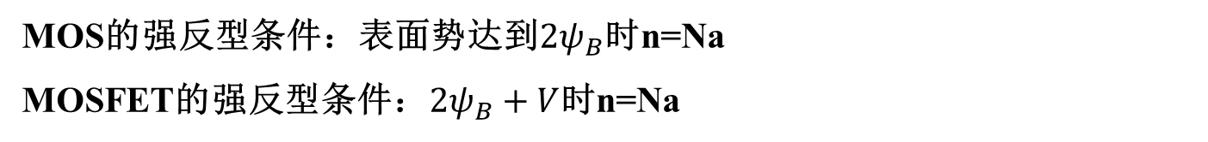
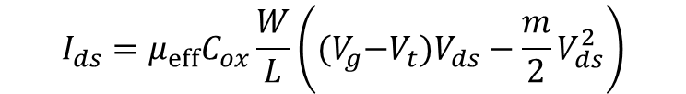
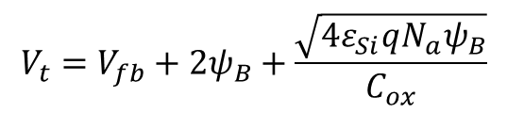

MOSFET
MOS的强反型条件：表面势达到$2ψ_{B}$时n=Na
MOSFET的强反型条件：$2ψ_{B}+V$时n=Na
$$I_{ds}=μ_{eff}C_{ox}\frac{W}{L}(V_{g}−V_{t})V_{ds}$$
$$V_{t}=V_{fb}+2ψ_{B}+\frac{\sqrt{4ε_{Si}qN_{a}ψ_{B}}}{C_{ox}}$$
线性区
饱和区
$$I_{ds}=μ_{eff}C_{ox}\frac{W}{L}\left({(V}_{g}−V_{t})V_{ds}−\frac{m}{2}V_{ds}^{2}\right)$$
$$I_{dsat}=μ_{eff}C_{ox}\frac{W}{L}\frac{{{(V}_{g}−V_{t})}^{2}}{2m}$$
体效应系数
$$m=1+\frac{\sqrt{ε_{Si}qN_{a}/4ψ_{B}}}{C_{ox}}=1+\frac{C_{dm}}{C_{ox}}=1+\frac{{3t}_{ox}}{W_{dm}}$$

Slide 17
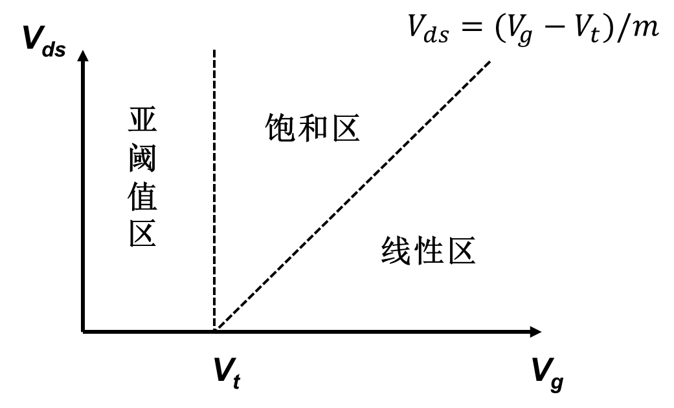
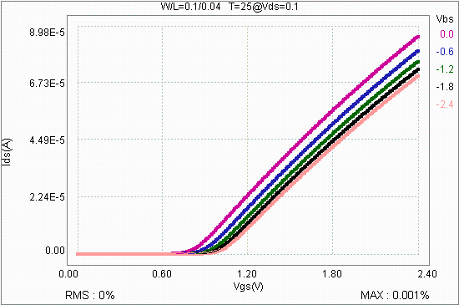
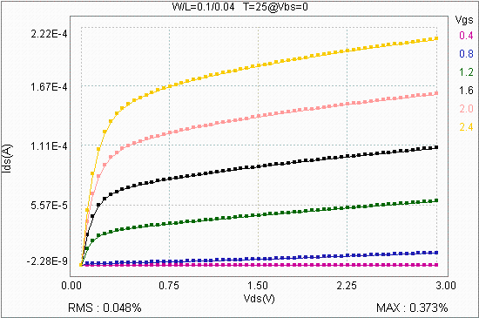
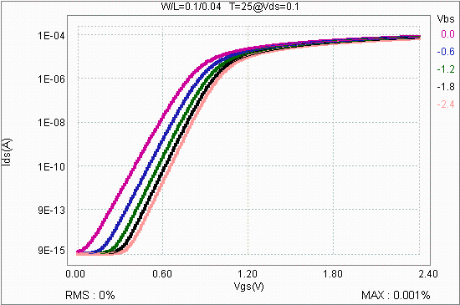
工作区、转移特性曲线，输出特性曲线

Slide 18
亚阈值电流：表面弱反型，扩散电流为主
亚阈值斜率：通常为70~100mV/Decade，极限值为60mV/Decade
$$SS={(\frac{d\left(lgI_{ds}\right)}{dV_{g}})}^{−1}=2.3\frac{mkT}{q}=2.3\frac{kT}{q}(1+\frac{C_{dm}}{C_{ox}})$$
主要的短沟道效应、物理图像及其对Id的影响：电荷共享，DIBL，SCBE，沟长调制效应
当前小尺寸器件新技术的基本原理：高k/金属栅，高迁移率材料，多栅结构，超薄体沟道

Slide 19
MOS结构（p型半导体）处于深耗尽时，半导体一侧的电荷由 提供。
A. 电子 B. 空穴 C. 界面态电荷
D. 施主杂质离子 E. 受主杂质离子
间接复合包括两对互逆的微观过程，分别是：电子 和空穴 。
试画出有、无界面态情况下的MOS结构等效电路图，并画出此时刻MOS电容高低频C-V曲线，标出界面态对该曲线的影响部分。
InSb电子有效质量m_{e}= 0.015m₀，介电常数ε=18，晶格常数a = 6.49 Å。试计算：（1）施主的电离能；
（2）施主均匀分布，相邻杂质原子的轨道之间发生交叠时，掺有的施主杂质浓度应高于多少？

Slide 20
期末考试：1月7日星期五上午9点 六教6A203
半开卷：可带一张A4纸
两小时左右
答疑时间：暂定1月5号上午和1月6号上午
其它时间可提前预约
注重概念和物理图像的理解，计算题难度参考作业题

